Slide 1

Функции и асинхронность в JavaScript
ORTDNIPRO.ORG/JS

Slide 2
1. Функции и функциональные выражения

Slide 3
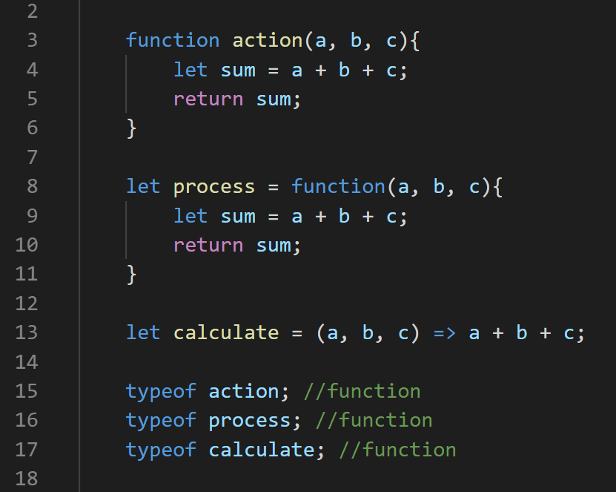
Функции в JavaScript
Функции в JavaScript – блоки кода которые возможно вызывать (выполнять) многократно. Синтаксисом JS предусмотрено несколько способов определения функций: Объявление функции (Function Declaration) (3), Функциональное выражение (Function Expression, она же «анонимная» функция) (8), и стрелочные-функции (arrow-function, они же лямбда-функции) (13). Функции в JavaScript – тип данных, функцию мы можем размещать в переменных, как и другие типы данных. Отличие в том, что функции мы можем вызывать.
Подробнее: https://learn.javascript.ru/function-basics
3
Подробнее: https://learn.javascript.ru/arrow-functions-basics

Slide 4
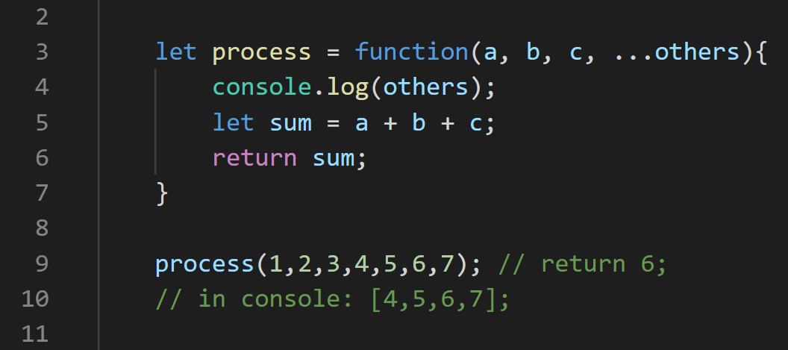
Оператор … и функции
Функция может принимать параметры и возвращать результат своей работы для дальнейшего использования (оператор return). Но при помощи оператора ... (в данном случае его называют rest-оператором) мы можем принят любое количество параметров и работать с ними как с массивом (ES2015).
Подробнее: https://learn.javascript.ru/rest-parameters-spread-operator
4

Slide 5
2. Таймеры в JavaScript

Slide 6
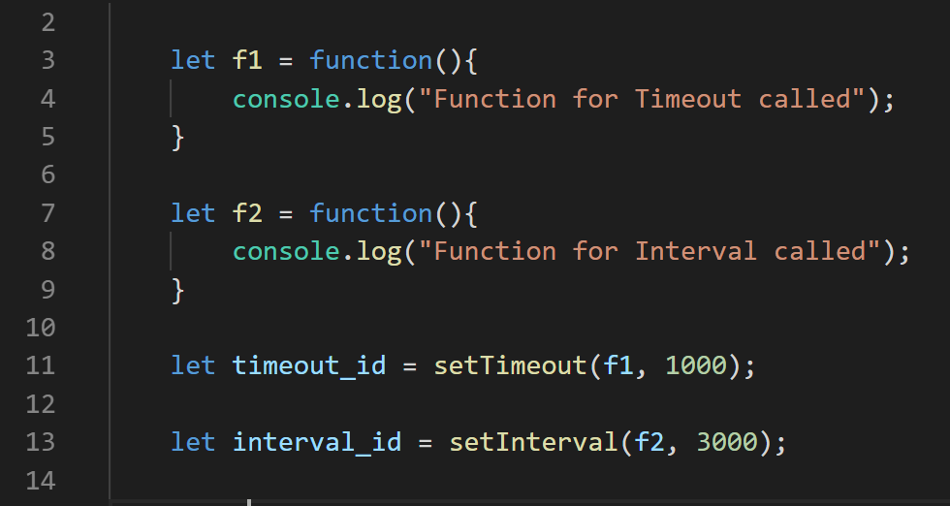
Таймеры в JavaScript
setTimeout(some_function, delay) – вызовет функцию some_function через delay миллисекунд. Сделает это один раз.
setInterval(some_function, delay) – вызовет функцию some_function через delay миллисекунд. И будет повторять вызов каждые delay миллисекунд.
Обе функции возвращают id таймера, с помощью которого и функций clearTimeout(id) и clearInterval(id) уничтожить таймер еще до его вызова.
Обе функции можно отнести к инструментам асинхронности.
Подробнее: https://learn.javascript.ru/settimeout-setinterval
6

Slide 7
3. Геолокация и callback’и

Slide 8
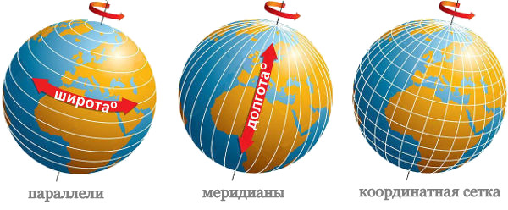
Геолокация в теории
Широта == Latitude
Долгота == Longitude
{ …, latitude: 48.4767, longitude: 35.0543, … };
8

Slide 9
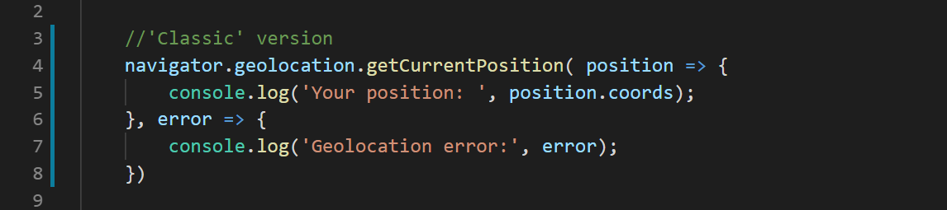
Геолокация на практике
У браузера есть возможность узнать координаты пользователя на местности. Для этого мы можем воспользоваться методом navigator.geolocation.getCurrentPosition() который принимает callback функции для получения координат и информации об ошибке. Но важно проверять поддерживает ли браузер геолокацию проверяя наличие свойства geolocation объекта navigator.
Подробнее: https://developer.mozilla.org/ru/docs/Web/API/Geolocation/getCurrentPosition
9

Slide 10
Немного о статических карта на примере Here Map
https://image.maps.api.here.com/mia/1.6/mapview?app_id=oZmMWRV4tAjQmgkxBvF0&app_code=x5pKHqifhw1mnS_zBTIFsA&z=11&w=600&h=600&c=48.4608,35.0501
Сервис Here Map предоставляет возможность размещать на наших страницах картографические материалы, управляя позицией и масштабом отображения.
Вы можете воспользоваться шаблоном в репозитории ./src/template-geolocation/
10

Slide 11
4. Цикл событий / Event Loop

Slide 12
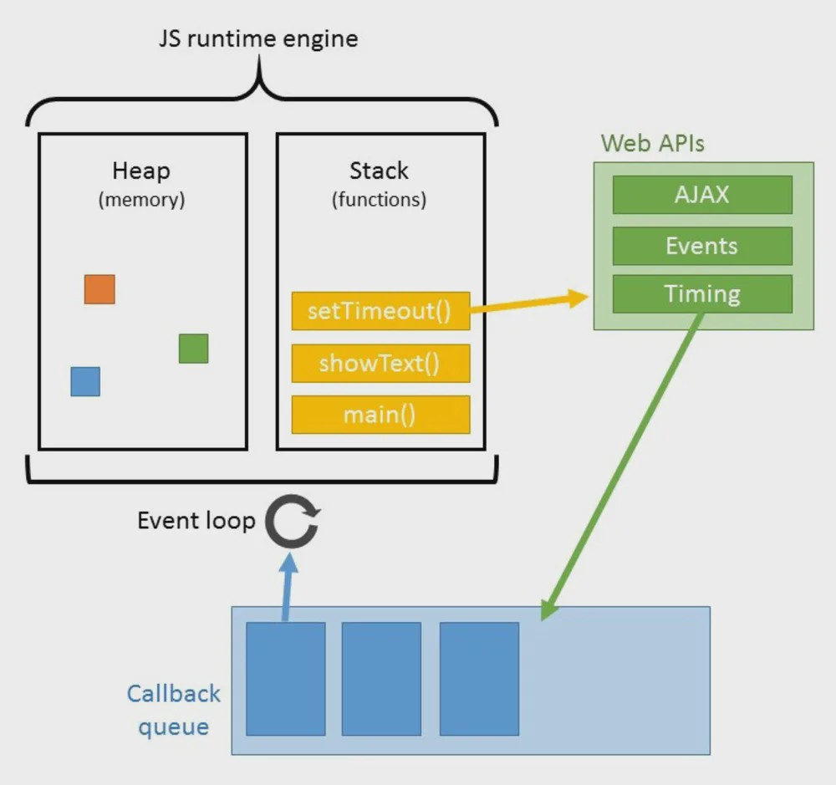
Event Loop
JavaScript однопоточный язык программирования, но тем не менее нам доступны асинхронные инструменты. Доступны они за счёт функционирования механизма Event Loop (или цикла событий, но не стоит путать с событиями DOM).
12

Slide 13
5. AJAX и функция fetch()

Slide 14

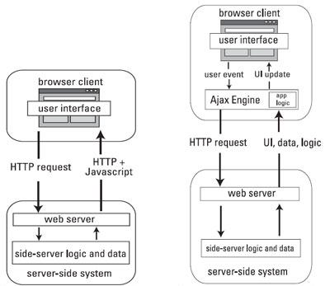
Asynchronous JavaScript And XML
Идея заложенная в AJAX – не перезагружая страницу, запросить (или передать) у сервера новые данные и использовать их в документе. Для выполнения запросов нам доступна функция fetch().
14

Slide 15
6. Операторы async/await

Slide 16
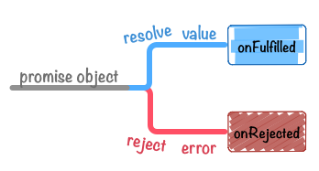
Объект Promise
Promise – механизм позволяющий писать асинхронный код последовательно (насколько это возможно), избегая вложенности callback’ов. Promise – объект который принимает функцию, в которой запускается асинхронная операция, при помощи параметров функции есть возможность из асинхронного кода сообщить об успешном или не успешном завершении операции.
Подробнее: https://learn.javascript.ru/promise/
16

Slide 17
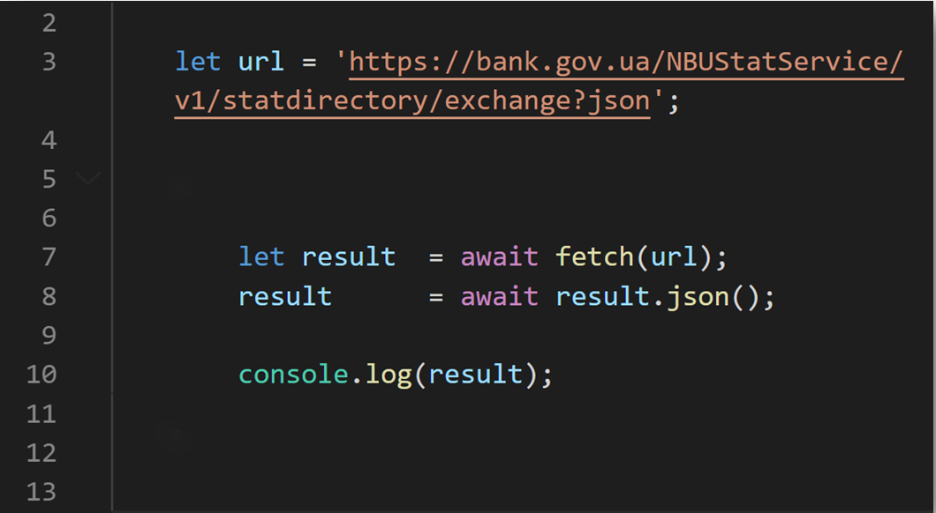
async/await – упрощение кода Promise’ов
async/await – надстройка над Promise позволяющая писать код в полностью привычном синхронном стиле, при этом откладывая ожидания завершения операций до тех пор пока её результат действительно понадобиться;
async – отмечает функцию как асинхронную (результат такой функции оборачивается в Promise);
await – при вызову асинхронных функций указывает, что не нужно ждать результата сейчас
Подробнее: https://learn.javascript.ru/async-await
17

Slide 18
7. WebAPI

Slide 19

API Национального Банка Украины
Валютные API, информация о финансовом рынке и банковском секторе
https://bank.gov.ua/ua/open-data/api-dev
19

Slide 20

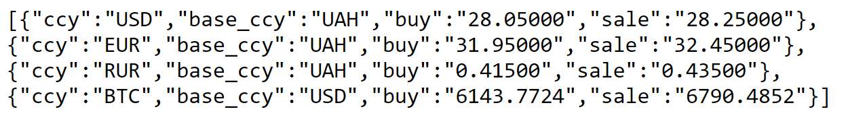
WebAPI построенные на обмене данными в формате JSON
Разработчикам доступно огромное количество сервисов которые предоставляющие доступ к данным в формате JSON. Такого рода сервисы носят название WebAPI.
https://api.privatbank.ua/
20

Slide 21
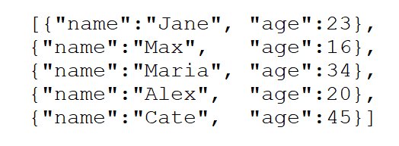
JSON (JavaScript Object Notation)
JSON - текстовый формат обмена данными, удобный для чтения и написания как человеком, так и компьютером. Основан на синтаксисе (правилах записи) массивов в JavaScript. Формат поддерживается практически во всех современных языках программирования.
http://www.json.org/json-ru.html
Для работы с форматом JSON у нас есть два методы: JSON.stringify(data) – который преобразует структуру данных в строковое представление, и метод JSON.parse(str) который делает обратное действие.
Подробнее: https://learn.javascript.ru/json
21

Slide 22
8. Перебирающие методы массивов

Slide 23
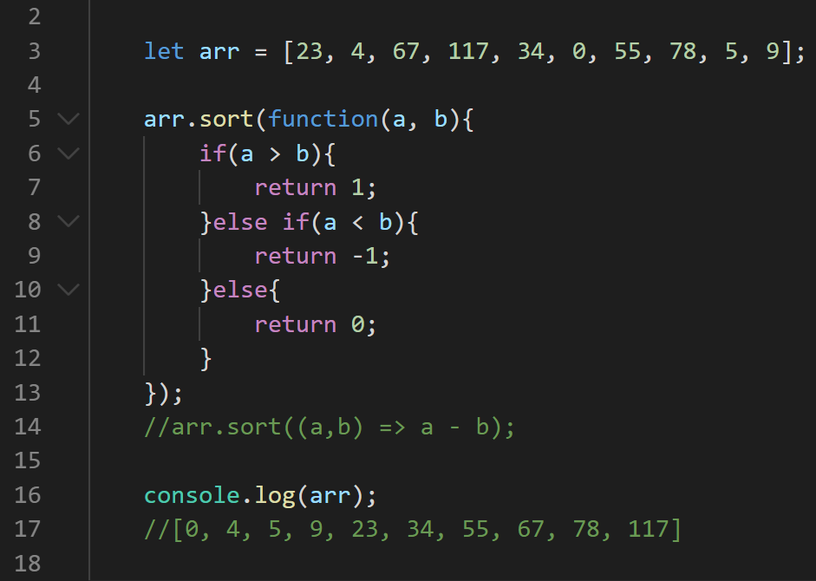
Метод .sort() и функция-компаратор
Методу .sort() массивов можно передать функцию (т.н. функцию-компаратор) которая «подскажет» браузеру как сравнивать два элемента между собой. Функция принимает 2 элемента и должна вернуть 0 если они равны, отрицательное число если второй элемент больше или положительное если первый элемент больше.
Подробнее: https://learn.javascript.ru/array-methods
23

Slide 24
Полезные методы преобразования массивов
Метод .filter() формирует новый массив занося в него элементы из старого, но только те которые «одобрит» функция переданная методу в качестве параметра.
.filter();
.map();
.reduce();
Метод .map() формирует новый массив занося в него элементы из старого, но предварительно пропуская каждый элемент через функцию переданную методу в качестве параметра. Эта функция может любым образом преобразовать элемент.
Метод .reduce() позволяет хранить при переборе элементов какое-либо промежуточное значение, оно передаётся в первом параметре функции (передаваемой методу). При каждом вызову то что возвращает функция становится этим самым «промежуточным» значением для следующего вызова функции. В результате .reduce() возвращает самое последнее «промежуточное значение»
Подробнее: https://learn.javascript.ru/array-methods#preobrazovanie-massiva
24

Slide 25
Будет полезным

Slide 26
Перебирающие методы
В JavaScript есть еще ряд методов массивов, а именно: .every(), .some(), .find(), .findIndex(), .forEach() узнайте чем они могут быть полезны.
26

Slide 27
На следующем занятии

Slide 28
На следующем занятии
Принципы и подходы ООП в JavaScript и всё, что с этим связано…

Slide 29
Домашнее задание
/сделать

Slide 30

Домашнее задание #B.1
«Азбука пилотов» (или официально фонетический алфавит ICAO) - стандартизированный способ прочтения букв алфавита английского языка в авиации. Каждая буква кодируется словом, которое при плохой связи позволяет с высокой вероятностью распознать букву которая передаётся. Ваша задача, написать скрипт, который будет переводить буквенно-цифровую комбинацию в набор слов из «азбуки пилотов».
Например: пользователь вводит комбинацию буквенно-цифровую, (буквы только латинские) (например: KL1386), а скрипт выдает «расшифровку» в соответствии с алфавитом ICAO (например: Kilo Lima One Three Eight Six). Регистр вводимой комбинации не должен влиять на результат (т.е. большие и маленькие буквы дают один и тот же результат).
30

Slide 31
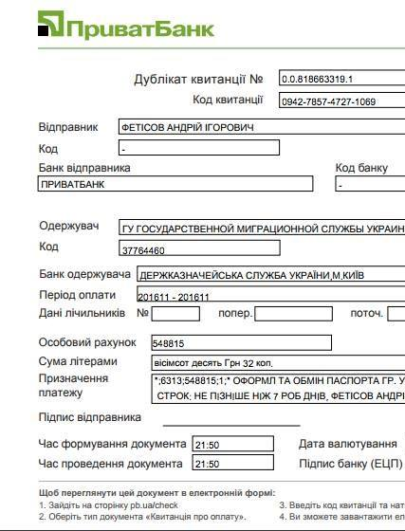
Домашнее задание #B.2
Написать скрипт которые будет словами записывать сумму заданную числом которое ввёл пользователь в пределах от 1 до 999 (включительно). Например 643 => «шестьсот сорок три гривны» (не забывая добавлять слово гривен, гривна и т.д. в зависимости от необходимого склонения).
31

